Slide 1
2월 9일 조별과제
영화평점 크롤러 소스
분석해서 보고서로 제출하기
(결과화면캡쳐할것)

Slide 2
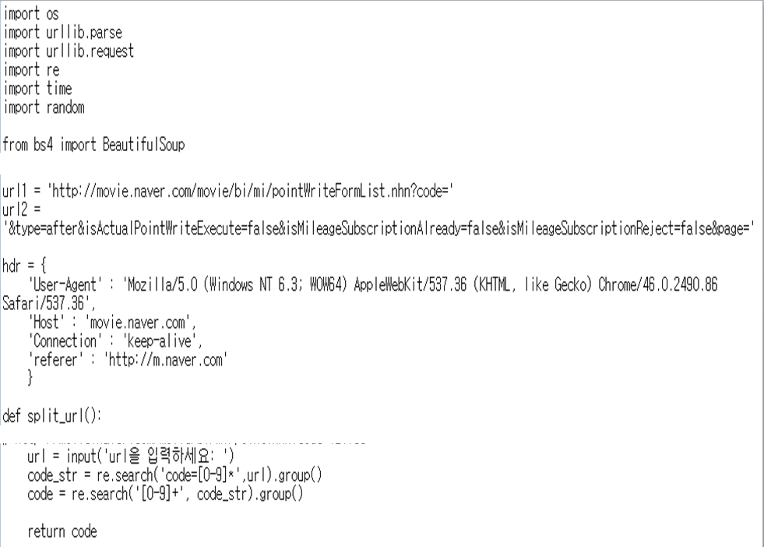

Slide 3
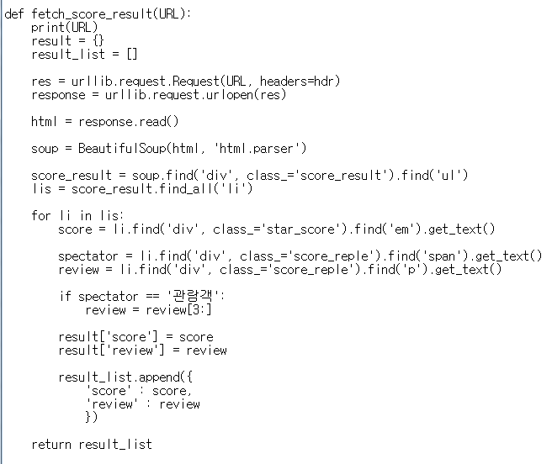

Slide 4
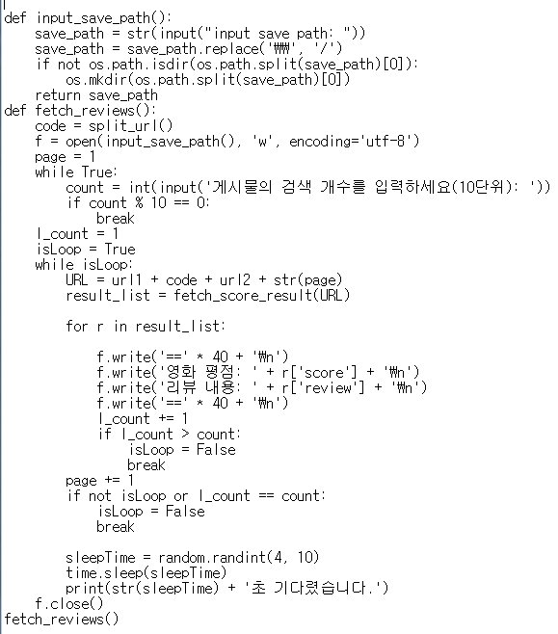

Slide 5
[ 네이버 영화 평점 크롤러 사용 방법 ]
네이버에서 영화 를 검색창에 넣고 조회합니다.
여러 영화가 나오는 데 리뷰를 받고 싶은 영화를 누릅니다.
특정 영화를 누른 후 아래 부분의 평점탭을 누릅니다.
평점탭을 누른 후 맨 위 주소창의 주소를 CTRL + C 로 복사를 합니다.
5. 파이썬을 실행하여 네이버_무비_리뷰.py 를 불러 온 후 전체 코드를 선택한 후 F5 번을 눌러 실행합니다. 그러면 아래와 같이 URL 을 입력하라고 하는 창이 나오는데 이 때 앞의 4 번에서 복사했던 URL 을 붙여 넣기를 합니다.
input save path 는 리뷰를 저장할 경로와 이름을 원하는대로 지정하시면 됩니다.
게시물의 검색 개수는 크롤링 하길 원하는 리뷰 개수를 적어 주세요.

